Slide 1
第4章 触发器
点击此处添加副标题

Slide 2



4.5 总结 (重点)
从逻辑功能来分,都可分为RS、D、JK、T等。

Slide 3
4.5.1 RS触发器
RS触发器
凡在时钟信号CP作用下，逻辑功能符合下表
的都叫做RS触发器。
Notes:
还可以用状态转换图来表示RS触发器的逻辑功能。

Slide 4
状态转换图（重点）
什么是状态转换图？
——描述触发器的状态转换关系及转换条件的图形。两个圆圈表示触发器的两个状态，用箭头表示状态转换的方向，同时在箭头旁注明了转换的条件。

Slide 5
以RS触发器为例画状态转换图
若初态 =0,并且输入端RS为00,则次态也为0
圆圈内写入初态
箭头指向次态
箭头旁写输入状态和输出状态
(input/output)

Slide 6
以RS触发器为例画状态转换图
若初态 =0,并且输入端RS为01,则次态为1

Slide 7
以RS触发器为例画状态转换图
若初态 =1,并且输入端RS为10,则次态为0

Slide 8
以RS触发器为例画状态转换图
最终的状态图

Slide 9
4.5.2 JK触发器
JK触发器
凡在时钟信号CP作用下，逻辑功能符合下表的都叫做JK触发器
状态转换图
特征方程

Slide 10
4.5.3 T触发器
T触发器
凡在时钟信号CP作用下，逻辑功能符合下表的都叫做T触发器
状态转换图
特征方程

Slide 11
4.5.4 D触发器
D触发器
凡在时钟信号CP作用下，逻辑功能符合下表的都叫做D触发器
状态转换图
特征方程

Slide 12
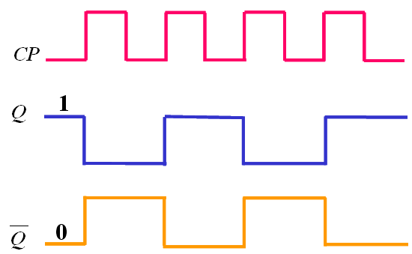
D触发器的应用
用D触发器 将一个时钟进行2分频，即
思考：4分频如何设计？
已知分频器的时序图

Slide 13
4.6 相互转换
D→JK：
D→T ：
JK→T：
JK→D ：

Slide 14
4.6 边沿触发器的特点（了解）
边沿触发器
例 带异步置位和复位端的边沿触发器。
Notes:
为了提高触发器的可靠性，增加抗干扰能力，希望触发器的次态仅仅取决于CP信号的上升沿或下降沿到达时刻输入信号的状态，而在此前或之后的输入状态的变化对触发器的次态没有影响。这样就有了

